Slide 1
Maqueta funcional
Estudiante: José Castillo Gil
Carrera: Ingeniería en Desarrollo de Videojuegos y Realidad Virtual

Slide 2
Problemática
La industria de los videojuegos ha experimentado un aumento significativo en los juegos competitivos y los eSports. Con este aumento, existe una demanda creciente de herramientas que ayuden a los jugadores a mejorar sus habilidades y realizar un seguimiento eficaz de su progreso. La oportunidad de tener una aplicación que permita ofrecer a los usuarios una plataforma integral para la capacitación, el seguimiento del rendimiento y el establecimiento de objetivos en los juegos es una alternativa que hoy se quiere evaluar.

Slide 3
Solución propuesta
Una maqueta funcional de una app que permita al público objetivo mejorar en videojuegos de lucha, esta principalmente ofrece una vinculación con las cuentas de sus respectivos videojuegos, descripciones de estos mismos, creación de rutinas de entrenamiento, y datos y guías del juego.

Slide 4
Requerimientos funcionales
El sistema debe permitir al usuario cambiar de videojuego.
El sistema debe permitir al usuario crear, editar, compartir, visualizar, comentar y puntuar guías de estrategias.
El sistema debe permitir al usuario crear, editar, eliminar, compartir, visualizar, comentar y puntuar rutinas de los juegos.
El sistema debe permitir al usuario ver los datos y estadísticas de los personajes de los juegos.
El sistema debe permitir al usuario vincular sus cuentas de los juegos.
El sistema debe permitir al usuario ver y mostrar su estado de conexión y rango del juego.
El sistema debe permitir al usuario ver su progreso de rutinas creadas, completadas y en progreso.
El sistema debe gestionar las paginas de estrategias, rutinas, personajes y perfil según el videojuego seleccionado.

Slide 5
Requerimientos no funcionales
El sistema debe tener una interfaz de fácil uso y navegación.
El sistema debe permitir una transición rápida entre páginas y videojuegos.
El sistema debe estar siempre disponible.

Slide 6
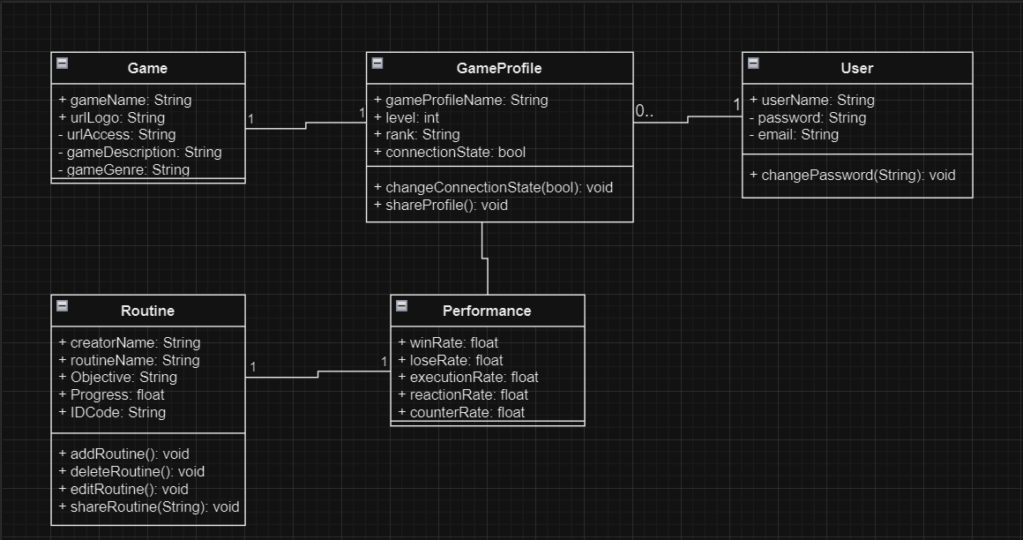

Slide 7
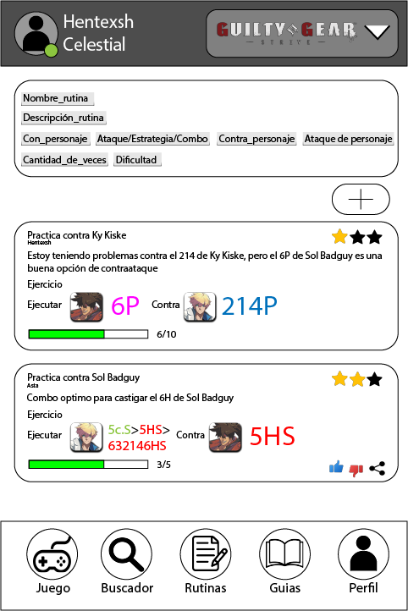
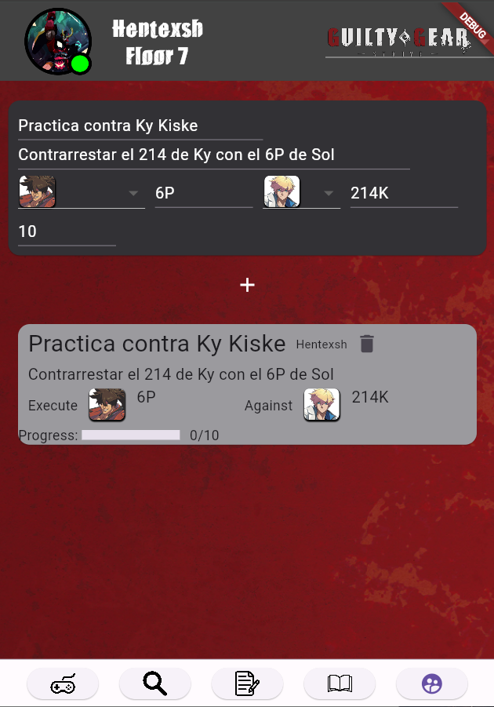
Propuesta visual inicial
Propuesta inicial
Maqueta funcional

Slide 8
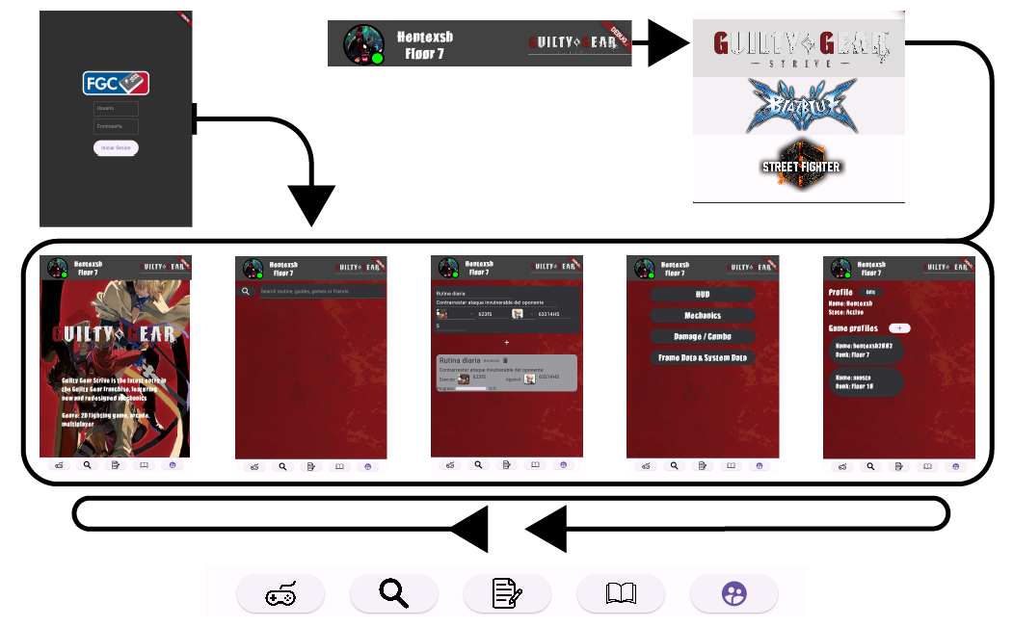
Flujo de navegación

